Slide 1

开题报告
郝赟 2016.01.05

Slide 3
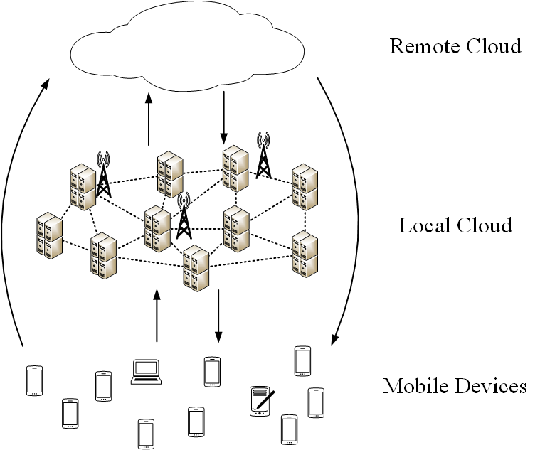

Slide 4
Cloulet简介
Cloudlets are deployed next to IEEE 802.11 access points and serve as a localized service point in close proximity to mobile devices to improve the performance of mobile cloud services
由少数服务器，PC，移动设备组成的一个移动设备和远端云通信的中转站或者直接服务移动设备的代理服务器，以WiFi方式接入
A cloudlet can be viewed as a “data center in a box” that “brings the cloud closer”
cloudlet可以看做一个装在盒子里的数据中心，它使得云离我们更近

Slide 5
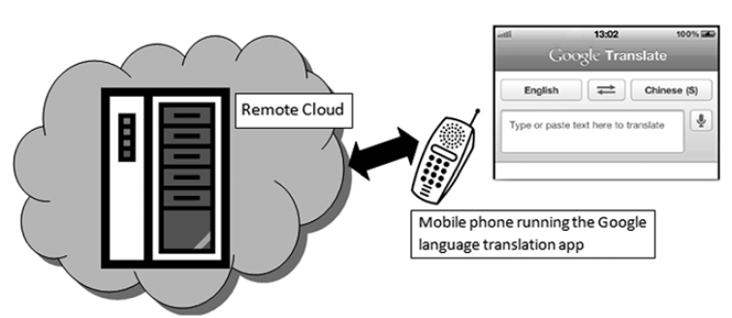
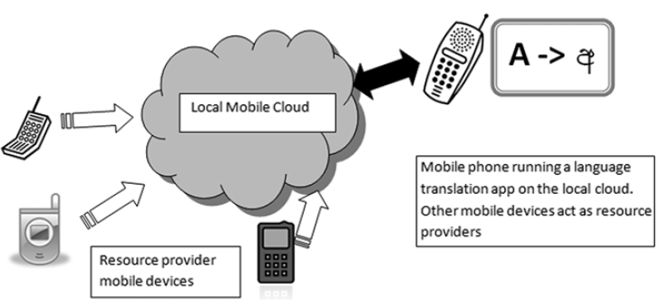

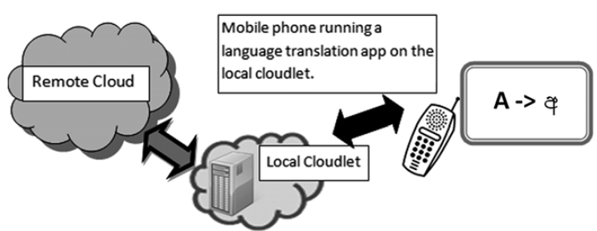
移动云计算模型

Slide 6
文章思路
使用cloudlet的主要的挑战：
由于移动终端的移动性，cloudlet和移动终端的连接将是间歇性的，即使移动终端处于cloudlet的覆盖范围之内。
因此，很重要的一个问题是：如何计算或者评价用户移动性对cloudlet计算性能的影响。
在这篇文章中，作者提出了cloudlet的访问概率、任务成功率、和任务执行速度的这三个量的计算方法，不仅能评估cloudlet的计算能力，同时还能用来衡量移动性带来的影响。

Slide 7
我的想法
在极端的环境中移动端和cloudlet频繁的连接中断是很有可能的，因此在预取状态技术是很重要的（如hoarding）。另外，动态虚拟机整合也让在cloudlet上快速创建丢失的VM状态变成可能，即使当它们断开连接的时候。

Slide 8
个人体会
文中在可用的cloudlets中选择最近的cloudlet，而不是最佳cloudlet（如果有多个可用cloudlet的时候）
随着时间的推移，用户所在的cloudlet不是最优选择（性能下降可能导致还不如在移动设备上或者远端执行的效率高，并没有进行动态迁移决策）
如果网速不足够快的话，cloudlet从clone上下载数据需要时间，仍然会导致间歇性。（intermittent ，需要等待）

Slide 9
模式
使用中间代理cloudlet（微云）：移动终端通过cloudlet和远端云进行通信，任务可以offload到cloudlet上也可以在远端云上。
Cloudlet是由少数服务器，PC或移动设备组成的一个移动设备和远端云通信的中转站或者直接服务移动设备的代理服务器，以WiFi方式接入。
使用cloudlet中间层的好处：
（1）充分利用wifi网络的高带宽和将网络连接由3G转化成wifi
（2）需要通过网络下载的应用程序的相关数据，数据缓存从某种程度来说可以在cloudlet上进行
有待研究和解决的问题：
（1）cloudlet部署和自管理
（2）移动终端、cloudlet和远端云负载均衡
…….

Slide 10
模式
使用中间代理cloudlet（微云）：移动终端通过cloudlet和远端云进行通信，任务可以offload到cloudlet上也可以在远端云上。
Cloudlet是由少数服务器，PC或移动设备组成的一个移动设备和远端云通信的中转站或者直接服务移动设备的代理服务器，以WiFi方式接入。
使用cloudlet中间层的好处：
（1）充分利用wifi网络的高带宽和将网络连接由3G转化成wifi
（2）需要通过网络下载的应用程序的相关数据，数据缓存从某种程度来说可以在cloudlet上进行
有待研究和解决的问题：
（1）cloudlet部署和自管理
（2）移动终端、cloudlet和远端云负载均衡
…….

Slide 11
谢谢！

